Slide 1
AUSBILDUNG FEUERWEHR
BELASTUNG UND
EINSATZNACHSORGE
Belastung erkennen, Hilfe holen, Kameraden stützen
Muster-Ausbildung der Plattform Feuerwehr Wissen · Stand Oktober 2026
PSNV · Einsatznachsorge · Ausbildung · 1
feuerwehr-wissen-bb.de

Slide 2
AGENDA UND AUSBILDUNGSSCHWERPUNKTE
KAPITEL 1
KAPITEL 2
KAPITEL 3
KAPITEL 4
Belastung verstehen.
Von der Reaktion zur Erkrankung.
Hilfsangebote.
Verantwortung.
Nach dieser Ausbildung kannst du …
› | Belastungsreaktionen erkennen,
› | die Wege zur Hilfe kennen,
› | als Führungskraft oder Kamerad richtig reagieren.
PSNV · Einsatznachsorge · Ausbildung · 2
feuerwehr-wissen-bb.de

Slide 3
VORAB
WICHTIG
Belastende Einsätze gehören zum Dienst. Starke Gefühle danach sind normale Reaktionen auf ein unnormales Ereignis, kein Zeichen von Schwäche.
› | Hilfe holen ist erlaubt und gewollt.
› | Diese Folien sind eine Information, keine Therapie.
PSNV · Einsatznachsorge · Ausbildung · 3
feuerwehr-wissen-bb.de

Slide 4
KAPITEL 01
BELASTUNG VERSTEHEN
PSNV · Einsatznachsorge · Ausbildung · 4
feuerwehr-wissen-bb.de

Slide 5
1.1 WAS IST BELASTEND?
Typische Auslöser:
› | Tod oder schwere Verletzung einer Kameradin oder eines Kameraden
› | viele Verletzte oder Tote, besonders Kinder
› | persönlich bekannte oder verwandte Opfer
› | eigene Verletzung oder Lebensgefahr
› | Schuldgefühle, auch wenn sie unbegründet sind
› | lang andauernde, schwierige Einsätze
PSNV · Einsatznachsorge · Ausbildung · 5
feuerwehr-wissen-bb.de

Slide 6
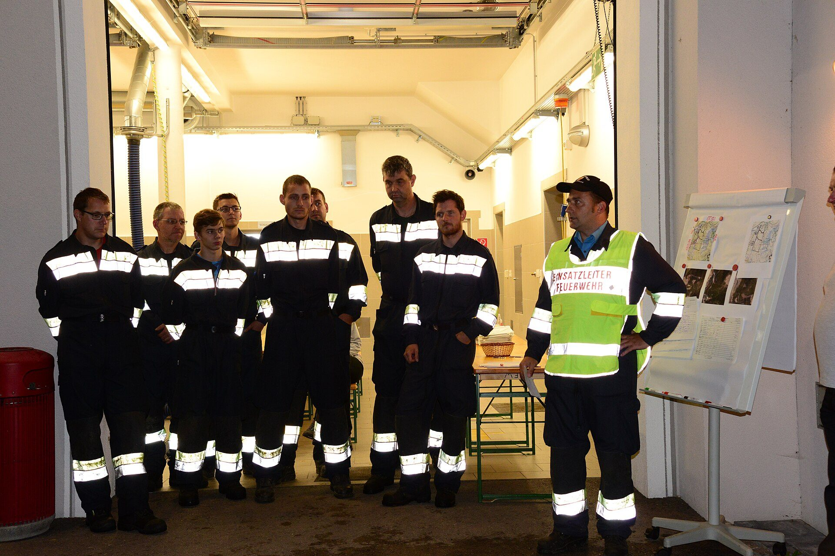
1.2 WIE EIN EREIGNIS WIRKT, WEISS MAN VORHER NICHT
› | Auch erfahrene und routinierte Kräfte können an ihre Grenze kommen.
› | Reaktionen treten oft später auf, nicht gleich im Einsatz.
› | Sie klingen meist nach Tagen oder wenigen Wochen ab.
› | Ein Risikofaktor für Erkrankungen nach traumatischen Ereignissen ist mangelnde soziale Unterstützung.
Foto: GT1976, CC BY-SA 4.0
PSNV · Einsatznachsorge · Ausbildung · 6
feuerwehr-wissen-bb.de

Slide 7
1.3 ERSTE REAKTIONEN AUF VIER EBENEN
KÖRPER
GEFÜHLE
GEDANKEN
VERHALTEN
Herzrasen, Schwitzen, Zittern, Übelkeit, Erschöpfung, Schlafstörungen, Albträume.
Trauer, Schuldgefühle, Aggression, Ohnmacht, Niedergeschlagenheit, Angst.
Sinnfragen, eigene Verwundbarkeit, „Abschalten“ des Verstandes, blindes Handeln aus Überforderung.
Übertriebene Härte, Verlust des Gefahrenbewusstseins, verändertes Konsumverhalten, Rückzug.
PSNV · Einsatznachsorge · Ausbildung · 7
feuerwehr-wissen-bb.de

Slide 8
1.4 WARNZEICHEN: WANN HILFE NÖTIG IST
Wenn dich das Erlebte nicht loslässt, achte auf diese Zeichen:
› | Belastende Bilder, Gedanken, Geräusche oder Gerüche drängen sich immer wieder auf.
› | Schlafstörungen, Albträume, Schreckhaftigkeit, Reizbarkeit, Konzentrationsstörungen.
› | Innere Leere, Rückzug, Interessenverlust.
› | Vermeidung: Du gehst Orten, Gesprächen und Tätigkeiten aus dem Weg, die an das Ereignis erinnern.
PSNV · Einsatznachsorge · Ausbildung · 8
feuerwehr-wissen-bb.de

Slide 9
1.5 DU MUSST DAS NICHT ALLEIN TRAGEN
HILFE
Sprich vertraulich mit deiner Wehrführung oder einer Ansprechperson der PSNV. Die Ansprechpartner sind verschwiegen und können qualifiziert weiterhelfen.
› | Nahestehende merken oft zuerst, dass du dich veränderst.
› | Rasches Erkennen und schnelle Hilfe verhindern Folgeschäden.
PSNV · Einsatznachsorge · Ausbildung · 9
feuerwehr-wissen-bb.de

Slide 10
KAPITEL 02
VON DER REAKTION ZUR ERKRANKUNG
PSNV · Einsatznachsorge · Ausbildung · 10
feuerwehr-wissen-bb.de

Slide 11
2.1 DREI STUFEN
STUFE | DAUER | WAS DANN?
Akute Belastungsreaktion | Stunden bis Tage | Klingt meist von selbst ab
Akute Belastungsstörung | länger als 3 Tage bis 4 Wochen | Besondere Aufmerksamkeit, Ansprechpartner kontaktieren
PTBS | länger als ein Monat, auch verzögert | Professionelle Behandlung, gut behandelbar
Nach über vier Wochen sollte professionelle Hilfe in Anspruch genommen werden.
PSNV · Einsatznachsorge · Ausbildung · 11
feuerwehr-wissen-bb.de

Slide 12
2.2 ANZEICHEN EINER PTBS
› | Wiedererleben: Bilder, Gedanken, Flashbacks, Albträume.
› | Vermeidung von Orten, Menschen und Aktivitäten.
› | Entfremdung und Rückzug.
› | Übererregung: Konzentrationsschwierigkeiten, Reizbarkeit, Schlafstörungen, Schreckhaftigkeit.
› | Früh erkennen lohnt sich: Je früher fachkundige Hilfe kommt, desto besser die Aussicht, eine chronische Erkrankung zu vermeiden.
PSNV · Einsatznachsorge · Ausbildung · 12
feuerwehr-wissen-bb.de

Slide 13
2.3 DAS RISIKO
LAUT DGUV FÜR EINSATZKRÄFTE
≈ 3×
Einsatzkräfte erkranken etwa dreimal häufiger an PTBS als der Durchschnitt der Bevölkerung. Schwerwiegende Erkrankungen sind aber selten, entscheidend ist der Umgang mit der Belastung.
HÖHERES PTBS-RISIKO
PSNV · Einsatznachsorge · Ausbildung · 13
feuerwehr-wissen-bb.de

Slide 14
KAPITEL 03
HILFSANGEBOTE
PSNV · Einsatznachsorge · Ausbildung · 14
feuerwehr-wissen-bb.de

Slide 15
3.1 PSNV: ZWEI ZIELGRUPPEN
PSNV-E
PSNV-B
Für Einsatzkräfte: einsatzvorbereitende, einsatzbegleitende und einsatznachsorgende Maßnahmen. Im Alltag der Wehr verankert.
Für Betroffene: Überlebende, Angehörige, Zeugen. Notfallseelsorge und Kriseninterventionsteam.
PSNV · Einsatznachsorge · Ausbildung · 15
feuerwehr-wissen-bb.de

Slide 16
3.2 DIE ANGEBOTE DER PSNV-E
WIEDEREINGLIEDERUNG
Gespräch zur Entlastung direkt aus dem Einsatz, höchstens 10 Minuten.
ENTSCHÄRFUNG
Gruppengespräch direkt nach dem Ereignis, immer innerhalb von 24 Stunden.
EINSATZNACHBESPRECHUNG
Einige Tage nach dem Ereignis, geleitet von einer psychosozialen Fachkraft, möglichst mit einem Peer.
EINZELGESPRÄCH
Im geschützten Raum mit einem Peer oder einer Fachkraft.
PSNV · Einsatznachsorge · Ausbildung · 16
feuerwehr-wissen-bb.de

Slide 17
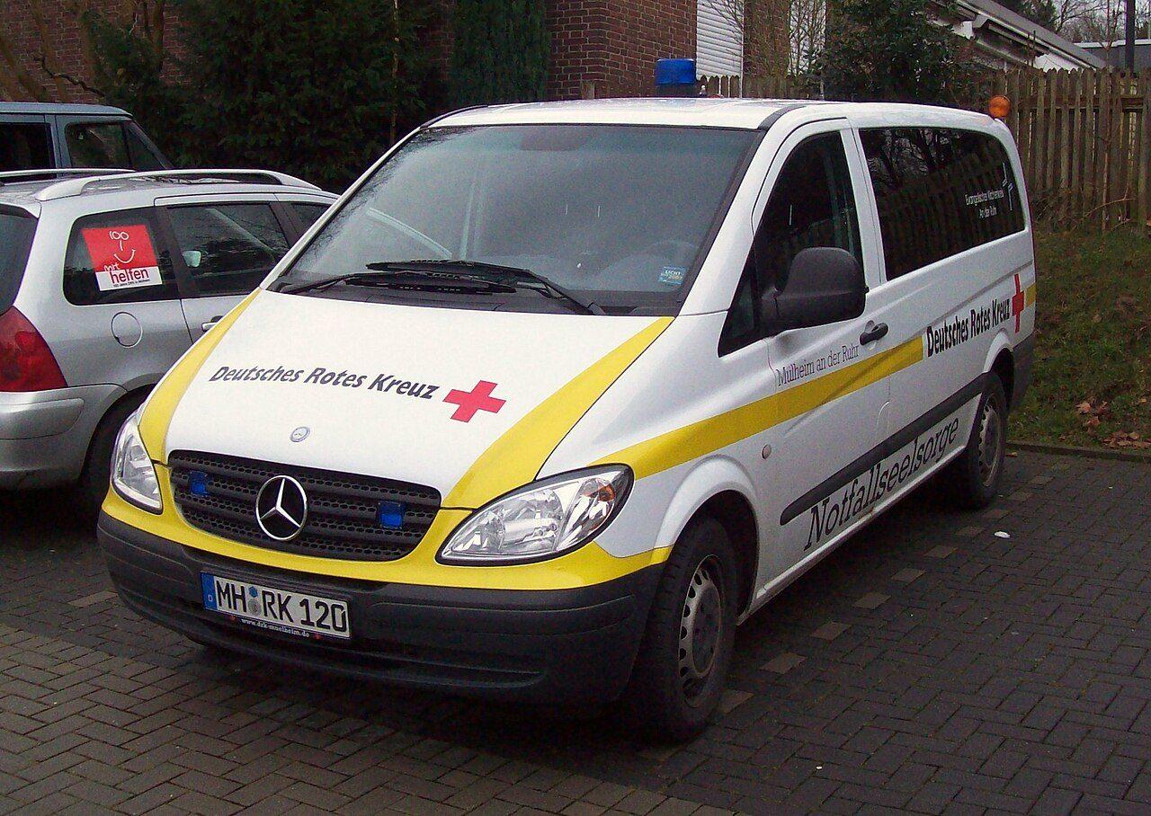
3.3 GRUNDSÄTZE DER NACHSORGE
› | Freiwillig, vertraulich, anonym. Keine Therapie, sondern „Erste Hilfe für die Seele“.
› | Gruppen möglichst homogen: gleiche Organisation, gleiche Belastung.
› | Während der Gespräche vom Einsatzdienst abmelden, Handys aus.
› | Peers und Fachkräfte: Peers sind Kameraden mit Zusatzausbildung, Fachkräfte leiten die Maßnahmen.
Foto: Zombi - Sven Rüding, CC BY-SA 3.0
PSNV · Einsatznachsorge · Ausbildung · 17
feuerwehr-wissen-bb.de

Slide 18
3.4 EINSATZ-NACHSORGE-TEAM (ENT) BRANDENBURG
› | Seit 1999 für Einsatzkräfte von Feuerwehr, Polizei, Rettungsdienst und Katastrophenschutz.
› | Helfer: erfahrene Einsatzkräfte mit Zusatzausbildung und psychosoziale Fachkräfte. Vertraulich, kollegial, unabhängig.
› | Angebote: Einsatzabschluss, Kurzbesprechungen, Nachbesprechungen etwa 3 bis 28 Tage nach dem Ereignis, Einzel- und Gruppengespräche, Vermittlung professioneller Hilfe.
› | Erreichbar rund um die Uhr über jede Leitstelle in Brandenburg.
PSNV · Einsatznachsorge · Ausbildung · 18
feuerwehr-wissen-bb.de

Slide 19
KAPITEL 04
VERANTWORTUNG
PSNV · Einsatznachsorge · Ausbildung · 19
feuerwehr-wissen-bb.de

Slide 20
4.1 WAS FÜHRUNGSKRÄFTE TUN
Erkennen Besonders belastend: tote oder schwerverletzte Kinder, verletzte oder getötete Einsatzkräfte, bekannte Opfer, lang andauernde Einsätze.
1
Beurteilen Schon im Einsatz den Bedarf prüfen, auf Verhaltensänderungen achten.
2
Handeln PSNV über die Leitstelle anfordern und die Kräfte motivieren.
3
Helfen und dokumentieren Ausführlicher Einsatzbericht mit Beteiligten, sicher aufbewahrt.
4
Vorbereiten Psychische Belastung gehört in Ausbildung und Übung.
5
PSNV · Einsatznachsorge · Ausbildung · 20
feuerwehr-wissen-bb.de

Slide 21
4.2 WAS KAMERADEN TUN KÖNNEN
› | Nachfragen, wie es dem anderen geht, und zuhören, ohne zu bewerten.
› | Keine Sprüche wie „Stell dich nicht an“. Belastung ist keine Schwäche.
› | Anbieten, gemeinsam Hilfe zu holen, zum Beispiel bei der Wehrführung oder dem ENT.
› | Dranbleiben: Reaktionen können erst nach Tagen oder Wochen auftreten.
PSNV · Einsatznachsorge · Ausbildung · 21
feuerwehr-wissen-bb.de

Slide 22
4.3 WENN DARAUS EINE ERKRANKUNG WIRD
› | Dienstbedingte psychische Erkrankung kann als Arbeitsunfall anerkannt werden und läuft über die Feuerwehr-Unfallkasse.
› | Unfallanzeige binnen 3 Tagen an den Unfallversicherungsträger. Die DGUV empfiehlt sie immer, wenn sich jemand in ärztliche Behandlung begibt.
› | Psychotherapeutenverfahren: zunächst fünf probatorische Sitzungen, weitere auf Antrag.
› | Dokumentation hilft Jahre später: Meldung an die Wehrführung, Eintrag im Verbandbuch, Einsatzbericht.
PSNV · Einsatznachsorge · Ausbildung · 22
feuerwehr-wissen-bb.de

Slide 23
ZUM MITNEHMEN
NORMAL
VIER WOCHEN
WEGE KENNEN
KAMERAD IM BLICK
Starke Reaktionen nach harten Einsätzen sind normal und meist nach Tagen vorbei.
Dauert es länger, gehört professionelle Hilfe dazu.
Wehrführung, Leitstelle, ENT, Notfallseelsorge oder KIT für Betroffene.
Ansprechen, zuhören, gemeinsam Hilfe holen.
Hilfe annehmen ist kein Zeichen von Schwäche.
PSNV · Einsatznachsorge · Ausbildung · 23
feuerwehr-wissen-bb.de

Slide 24
QUELLEN UND BILDNACHWEIS
Nachbesprechung nach einer Übung · GT1976 · CC BY-SA 4.0
Fahrzeug der Notfallseelsorge · Zombi - Sven Rüding · CC BY-SA 3.0
Inhalte und Nutzung
Inhalte: Plattform Feuerwehr Wissen Brandenburg (Seiten zu Psychische Belastung und Einsatznachsorge, PSNV für Einsatzkräfte) · DGUV Information 205-038 „Leitfaden Psychosoziale Notfallversorgung für Einsatzkräfte“. Die Folien ersetzen keine professionelle Hilfe. Kontakt über deine Wehrführung und die Leitstelle.
Diese Präsentation darfst du frei bearbeiten und weitergeben. Bilder behalten ihre eigene Lizenz, die Quellenangabe bleibt dabei. Maßgeblich sind die Vorschriften und die Vorgaben deiner Wehr. Mehr unter feuerwehr-wissen-bb.de/wissen/ausbildung/
PSNV · Einsatznachsorge · Ausbildung · 24
feuerwehr-wissen-bb.de

